Slide 1


আইসিটিইআর গুরু অনলাইন ফোরামে আপনাকে স্বাগতম!
Facebook: https://www.facebook.com/EshoQuranBujhi/
Esho Quran Bujhi (এসো কুরআন বুঝি) - একটি আইসিটিইআর গুরু প্রকল্প
Please Like, Share, and Subscribe
YouTube Channel: https://www.youtube.com/icterGuru
এই ভিডিওটি ভাল লাগলে অনুগ্রহ করে লাইক বাটনে ক্লিক দিন

Slide 2
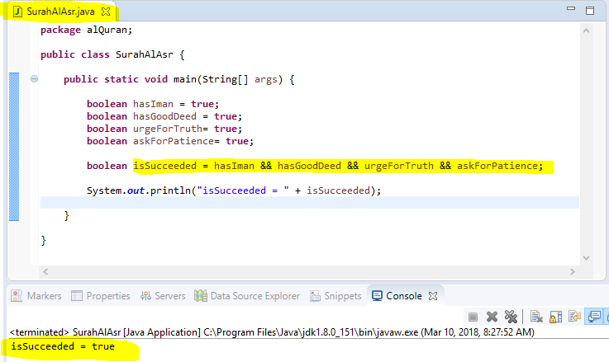
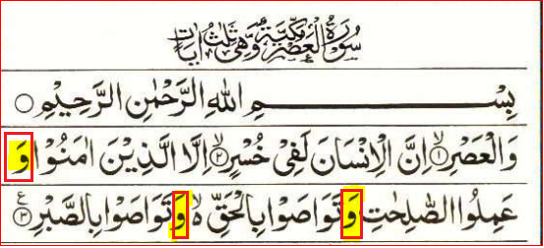






আইসিটিইআর গুরু অনলাইন ফোরামে আপনাকে স্বাগতম!
সূরা আল আসর-এর সচিত্র বর্ণনা (কম্পিউটার প্রোগ্রামসহ)
facebook.com/EshoQuranBujhi
এবং (and)
এবং (and)
এবং (and)
A
B
C
D
Light
Battery
(A Spectacular Presentation of Surah Al-Asa’r)
Succeeded

Slide 3
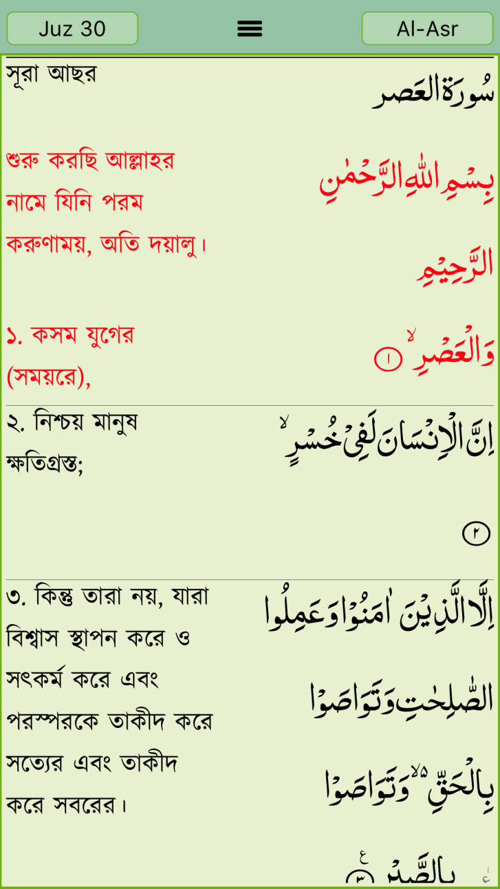
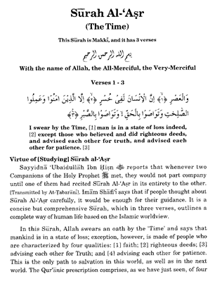
আইসিটিইআর গুরু অনলাইন ফোরামে আপনাকে স্বাগতম!
সূরা আল আসর-এর সচিত্র বর্ণনা (কম্পিউটার প্রোগ্রামসহ)
সূরা আল আসর
(Surah Al Asar (V: 1-3)
facebook.com/EshoQuranBujhi
https://www.facebook.com/EshoQuranBujhi/

Slide 4

আইসিটিইআর গুরু অনলাইন ফোরামে আপনাকে স্বাগতম!
সূরা আল আসর-এর সচিত্র বর্ণনা (কম্পিউটার প্রোগ্রামসহ)
facebook.com/EshoQuranBujhi
এবং (and)
এবং (and)
এবং (and)
A
B
C
D
Light
Battery
(A Spectacular Presentation of Surah Al-Asa’r)
In Loos

Slide 5
আইসিটিইআর গুরু অনলাইন ফোরামে আপনাকে স্বাগতম!
সূরা আল আসর-এর সচিত্র বর্ণনা (কম্পিউটার প্রোগ্রামসহ)
facebook.com/EshoQuranBujhi
এবং (and)
এবং (and)
এবং (and)
A
B
C
D
Light
Battery
(A Spectacular Presentation of Surah Al-Asa’r)
Succeeded

Slide 6
আইসিটিইআর গুরু অনলাইন ফোরামে আপনাকে স্বাগতম!
সূরা আল আসর-এর সচিত্র বর্ণনা (কম্পিউটার প্রোগ্রামসহ)
facebook.com/EshoQuranBujhi
এবং (and)
এবং (and)
এবং (and)
A
B
C
D
Light
Battery
(A Spectacular Presentation of Surah Al-Asa’r)
In Loos

Slide 7
আইসিটিইআর গুরু অনলাইন ফোরামে আপনাকে স্বাগতম!
সূরা আল আসর-এর সচিত্র বর্ণনা (কম্পিউটার প্রোগ্রামসহ)
facebook.com/EshoQuranBujhi
এবং (and)
এবং (and)
এবং (and)
A
B
C
D
Light
Battery
(A Spectacular Presentation of Surah Al-Asa’r)
In Loos

Slide 8
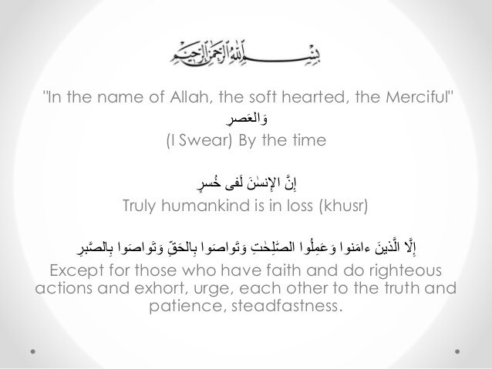
আইসিটিইআর গুরু অনলাইন ফোরামে আপনাকে স্বাগতম!
সূরা আল আসর-এর সচিত্র বর্ণনা
facebook.com/EshoQuranBujhi
এবং (and)
এবং (and)
এবং (and)
A
B
C
D
Light
Battery
(A Spectacular Presentation of Surah Al-Asa’r)
In Loos

Slide 9
আইসিটিইআর গুরু অনলাইন ফোরামে আপনাকে স্বাগতম!
সূরা আল আসর-এর সচিত্র বর্ণনা
facebook.com/EshoQuranBujhi
এবং (and)
এবং (and)
এবং (and)
A
B
C
D
Light
Battery
(A Spectacular Presentation of Surah Al-Asa’r)
Succeeded

Slide 10
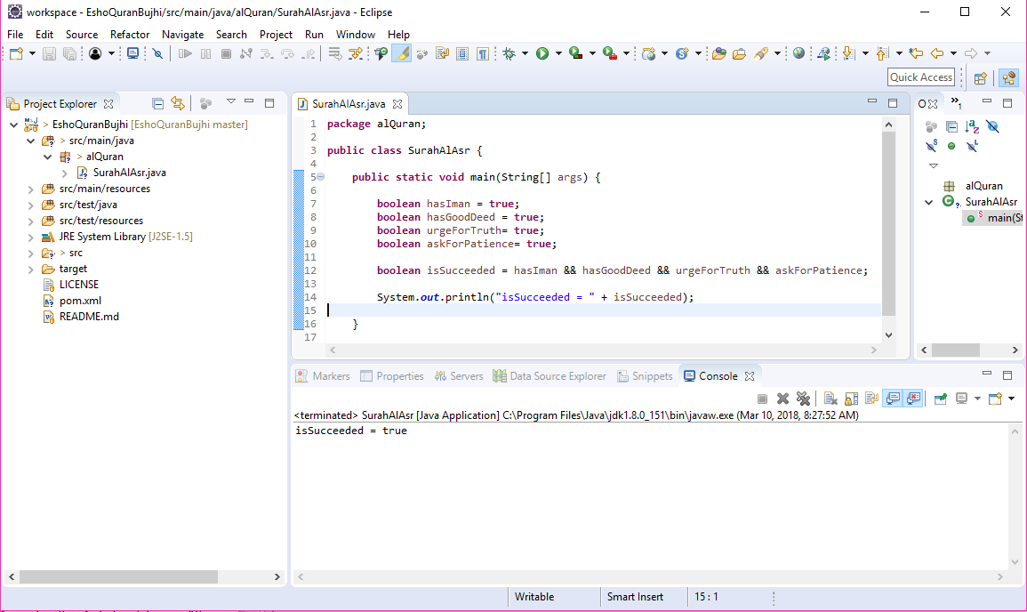
আইসিটিইআর গুরু অনলাইন ফোরামে আপনাকে স্বাগতম!
সূরা আল আসর-এর সচিত্র বর্ণনা (কম্পিউটার প্রোগ্রামসহ)
facebook.com/EshoQuranBujhi

Slide 11


https://www.facebook.com/EshoQuranBujhi/

Slide 12
আইসিটিইআর গুরু অনলাইন ফোরামে আপনাকে স্বাগতম!
Please Like, Share, and Subscribe
এই ভিডিওটি ভাল লাগলে অনুগ্রহ করে লাইক বাটনে ক্লিক দিন
এবং অনুগ্রহ করে এই চ্যানেলটি সাবস্ক্রাইব করুন

